Slide 1
D-Link企業網路維修服務申請作業

Slide 2
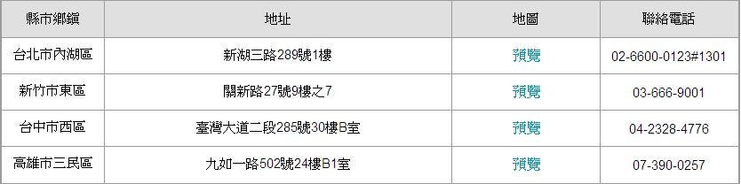
D-Link企業網路設備－服務辦法、維修據點
服務辦法
D-Link領先網通業界特別為企業用戶量身訂作出更貼心的服務系統，提供企
業網路產品於保固期內提供二日快速換修服務，客戶可將故障品送至D-Link
在全國的分公司據點台北、新竹、台中、高雄進行產品的換修服務。
維修據點
非企業網路設備之故障品, 請善加利用 聯強國際 、 精技電腦 、 三井3C 、 良興電子 、 紐頓電子維修通路處理之。維修服務據點詳載如：http://www.dlinktw.com.tw/techsupport/ 送修服務據點

Slide 3
D-Link企業網路設備－送修方式
送修方式
1.首次申請送修客戶，請透過企業網路服務諮詢服務專線:
(02)6600-0123 分機:8703 吳小姐/分機:8704 馮小姐建立諮詢帳號。
2. 已擁有企業網路服務諮詢帳號客戶，可透過本公司系統與工程師確認設
備狀況，若為硬體故障系統會以Email方式自動通知客戶送修地點，本公司
到客戶故障品需經工程師檢測完畢算起將於二日內以快遞方式將良品寄出。
3. 本公司僅提供將備品寄到客戶端快遞費用，故障設備寄到本公司的運送費用由客戶自行支付。

Slide 4
D-Link企業網路設備－非保固範圍
非保固範圍
1.對於過保固期產品送修經工程師測試後若產品為Test ok或故障不維修須
收檢測費NT$1,500。
2.於過保固期產品付費維修後若無再續購保固服務，本公司僅提供三個月保
固期。
3. 產品經非友訊科技所屬或授權服務中心之技術人員維修或拆裝或保固標
籤或防拆標籤經更改或破損或產品序號不符或破損不楚。
4. 非於友訊科技合法經銷管道所購買之產品。
5. 非可歸責於產品材料製造瑕疵的損害例如：水災、火災、颱風、運送碰
撞、使用後所產生的污漬或表面刮傷等，則不在本保固範圍內。
6. 客戶要求故障設備須原機修回時，其維修時效約15工作天。

Slide 5
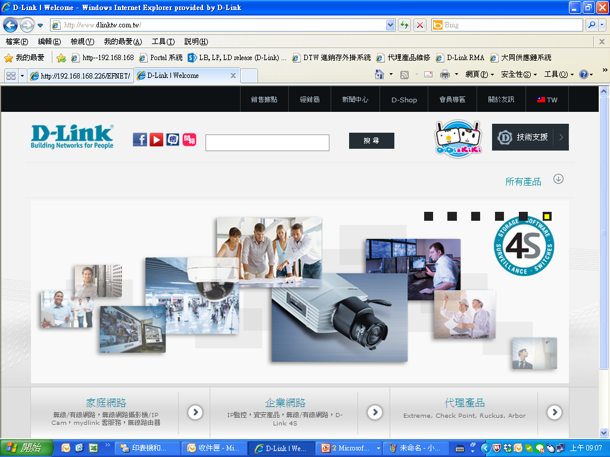
D-Link RMA 申請畫面
點選此項進入申請畫面

Slide 6
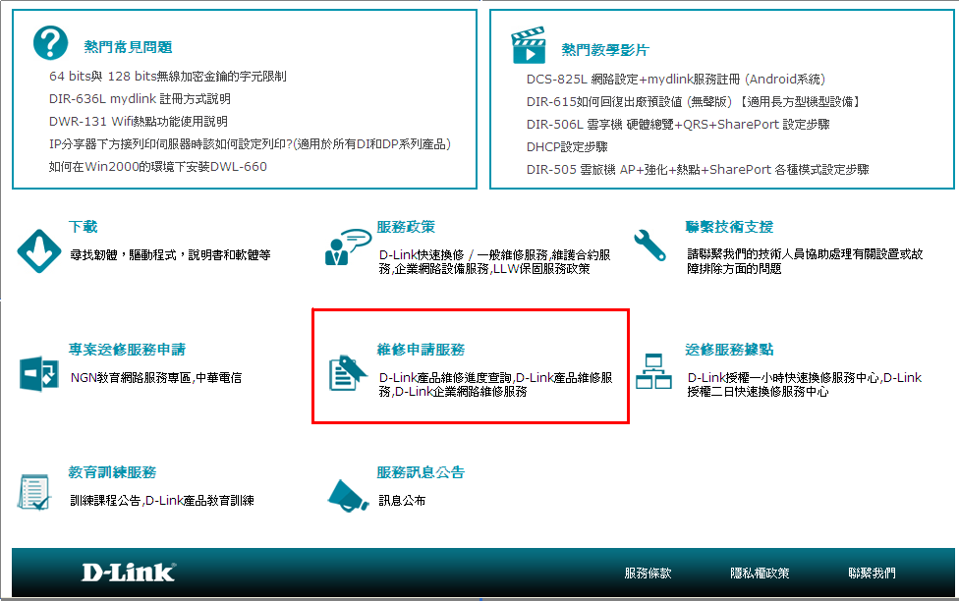
D-Link RMA 申請畫面
點選此項進入申請畫面

Slide 7
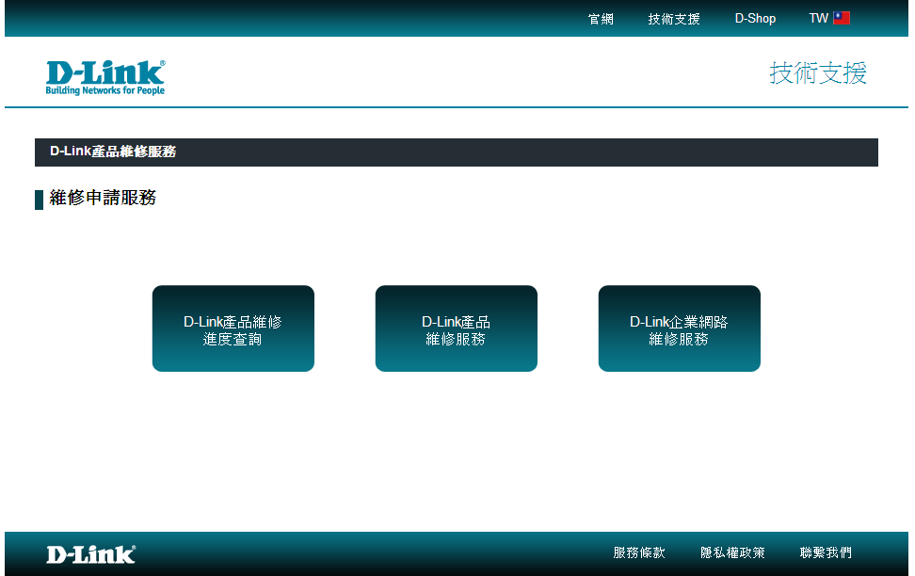
D-Link企業網路維修-申請服務
點選此項進入申請畫面

Slide 8
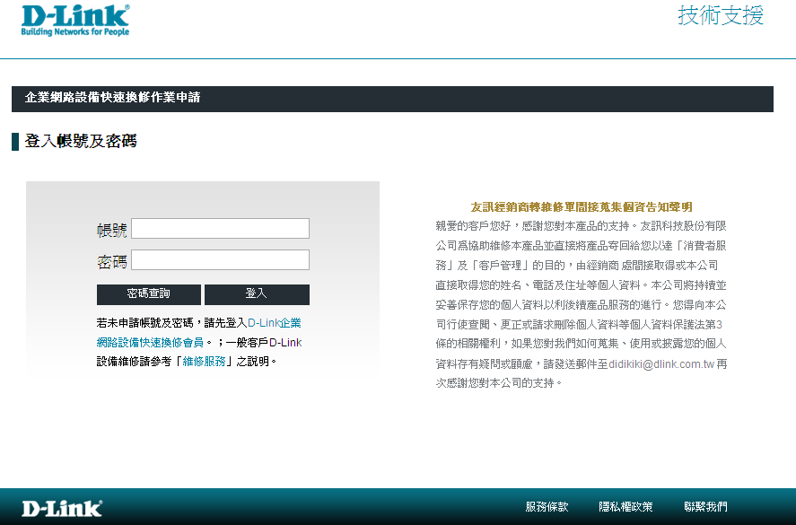
維修申請服務
尚未有帳號之客戶，請先申請，以利登入

Slide 9
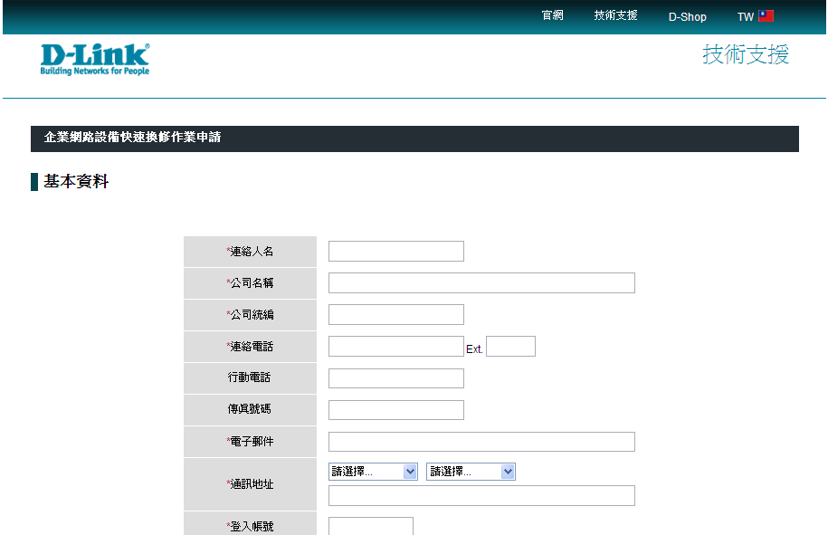
請具實填寫，並牢記帳號，
而密碼將透過e-mail通知，
請詳記，以利日後持續使用

Slide 10
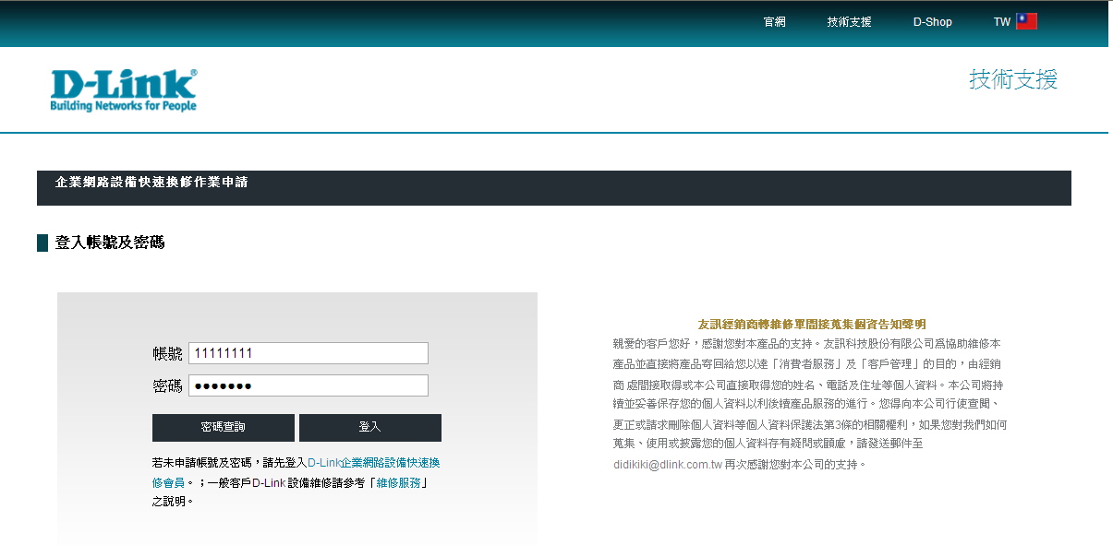
登入帳號及密碼
請利用申請好的帳號及密碼來登入

Slide 11
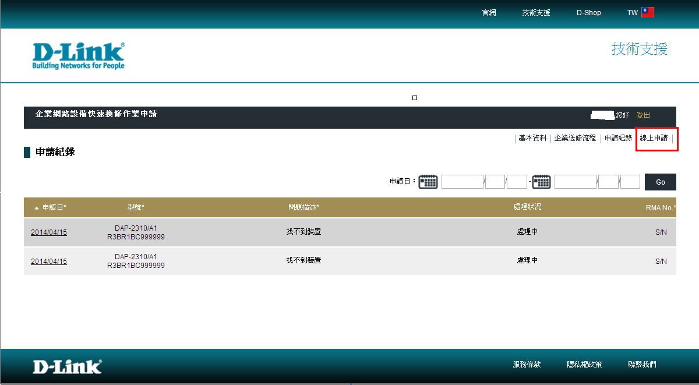
登入後頁面及開始線上申請
請按此選項開始線上申請

Slide 12
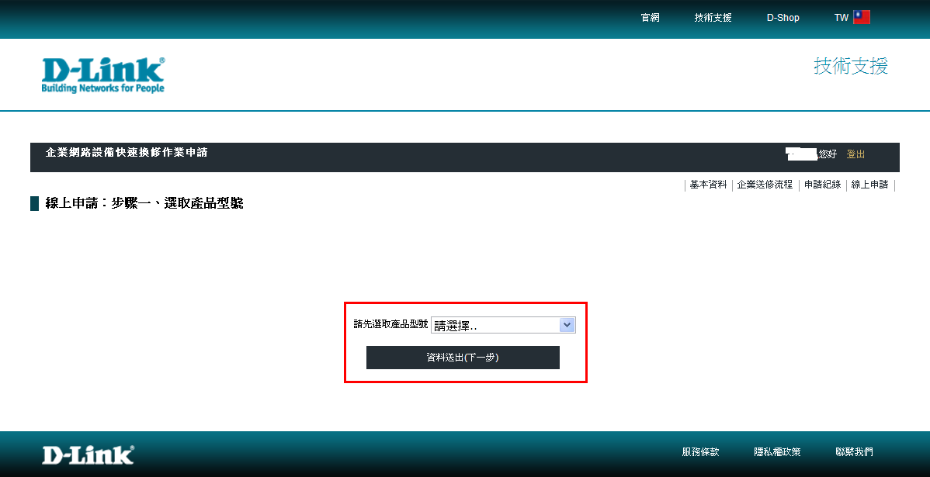
線上申請：步驟一、選取產品型號

Slide 13
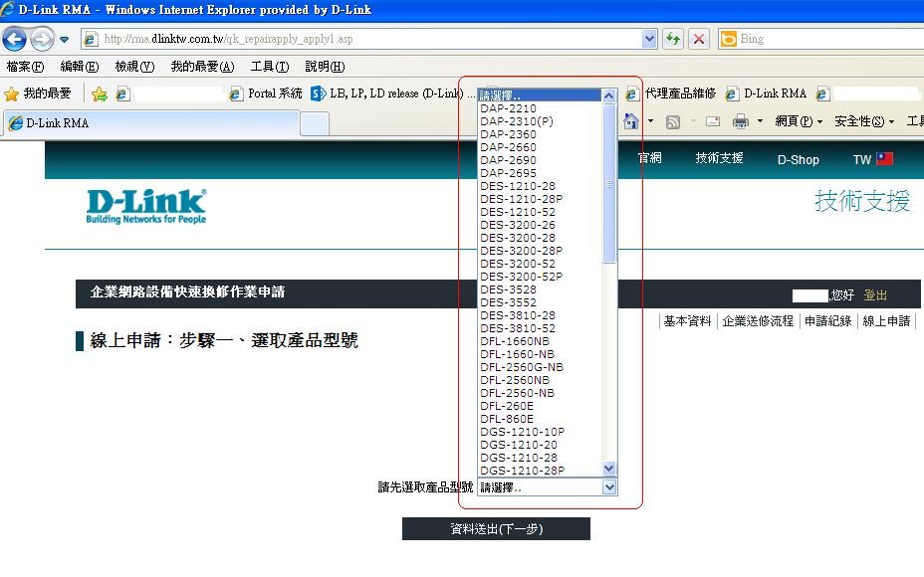
選取產品型號
完成選取產品型號後，請按下此鈕
企業網路可送修的型號，(型號會因時間有所調整)
非選單內的產品請透過聯強國際/精技電腦送修

Slide 14
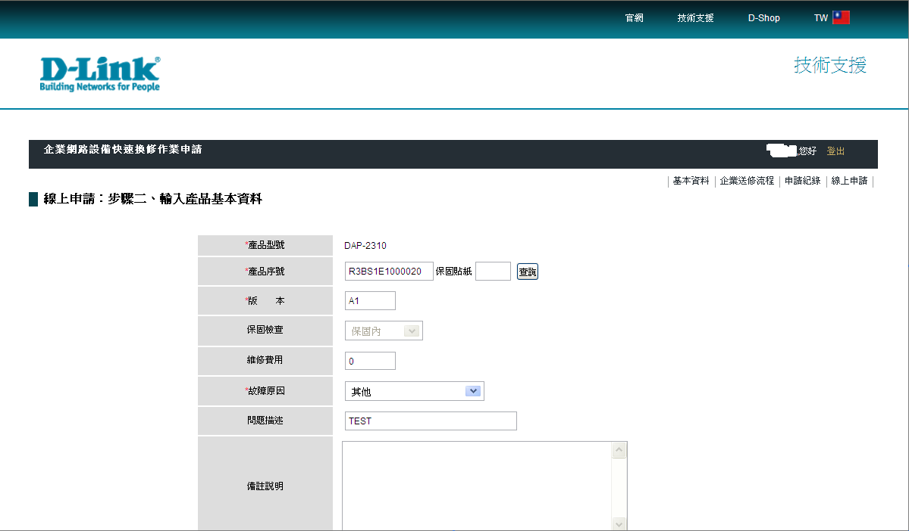
線上申請：步驟二、輸入產品基本資料
產品序號
請看設備的銀色標籤上
“S/N: xxxx ”共計13碼，請輸入此一序號資訊，再按下”查詢”，將可提供驗證
問題描述
請具實填寫

Slide 15
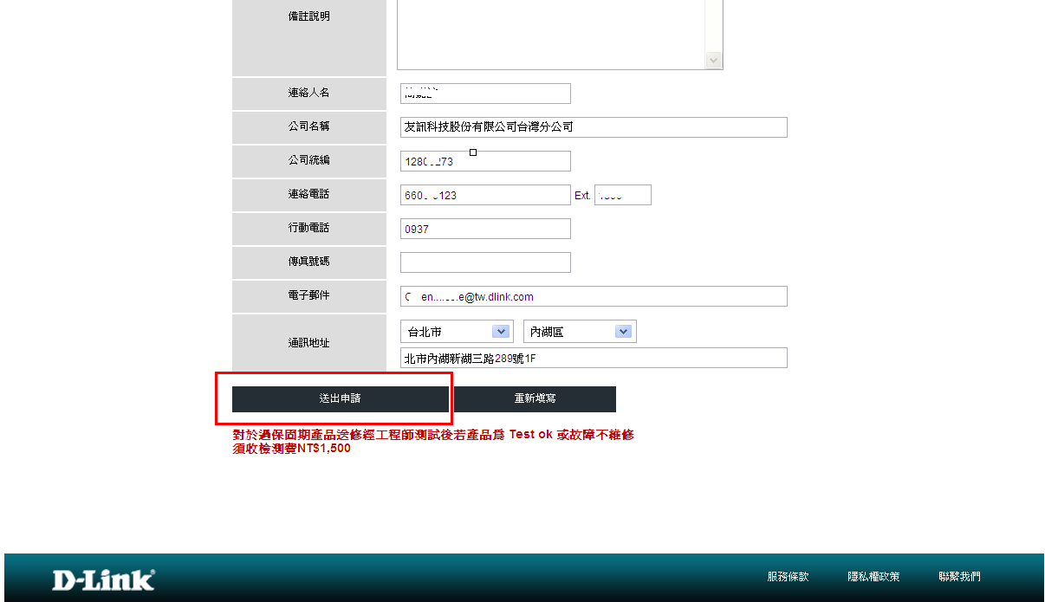
送出申請
請具實填寫並確認無誤後資料後，按下此鈕將資料送出

Slide 16
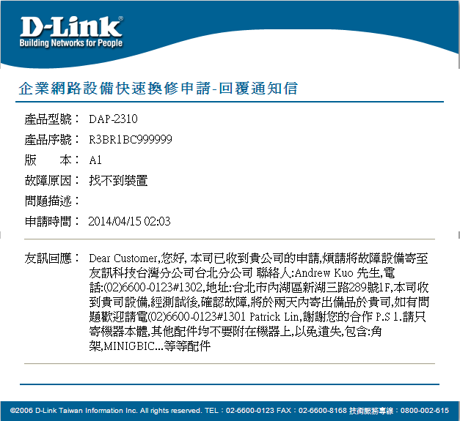
企業網路設備快速換修申請-回覆通知信
申請送修完成後，您註冊的e-mail信箱，收到此一回覆通知信
沒有電源

Slide 17
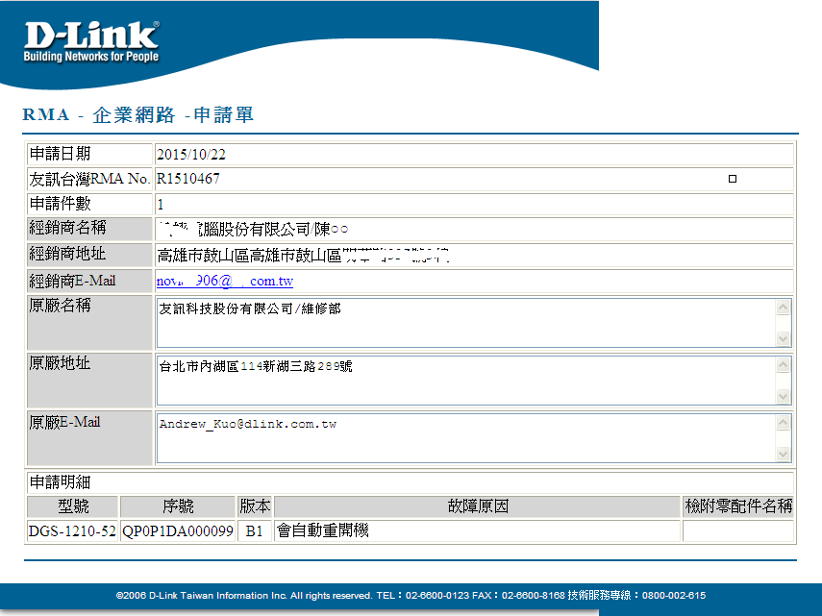
RMA企業網路申請單
您註冊的e-mail信箱，收到RMA-企業網路-申請單後，請印出來連同設備且依原廠名稱、原廠地址寄出，謝謝！

Slide 18
收到RMA通知後 (如前一張簡報)，請把通知信單據印出，連同設備寄到：
台北市內湖區114新湖三路289號1樓
友訊科技台灣分公司
Tel: 02-66000123 #1303 #1302
企業網路快速換修小組收
P.S 本公司僅提供將備品寄到客戶端快遞費用，故障設備寄到本公司的運送費用由客戶自行支付。

Slide 19
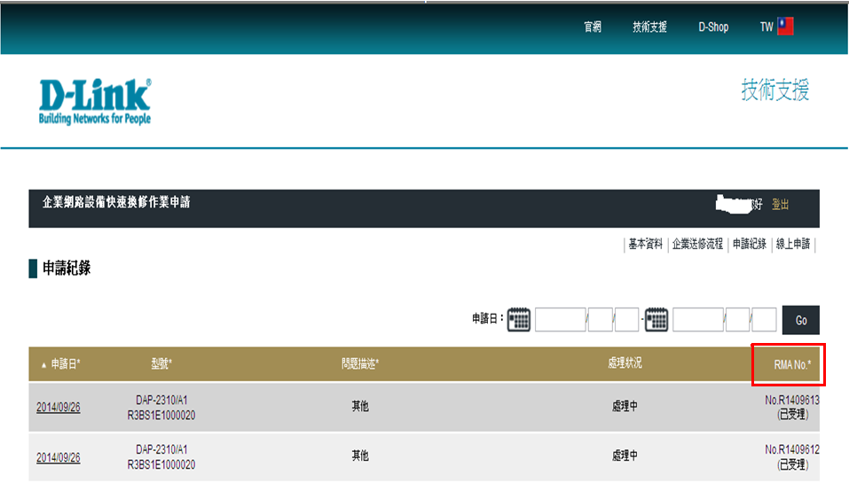
申請紀錄 – 取得RMA NO.

Slide 20
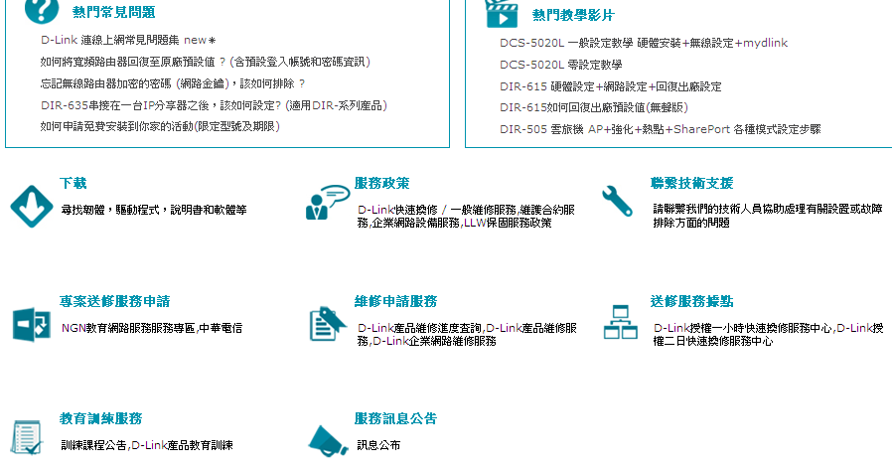
非企業網路設備之故障品送修據點
非企業網路設備之故障品, 請善加利用 聯強國際、精技電腦、三井3C 、良興電子 、 紐頓電子 維修通路處理之。維修服務據點詳載如：http://www.dlinktw.com.tw/techsupport/ 送修服務據點
非企業網路設備之故障品送修據點請點選此選項進入頁面查看

Slide 21
感謝您對D-Link的
愛護與支持

